Slide 1

Proyecto Final Desarrollo de Interfaces
Jose Luis Macias Pacheco 2º DAM

Slide 2

Dam-chat
¿Qué es Dam-Chat?
¿Por qué me puede interesar?
¿Por qué debo invertir?

Slide 3
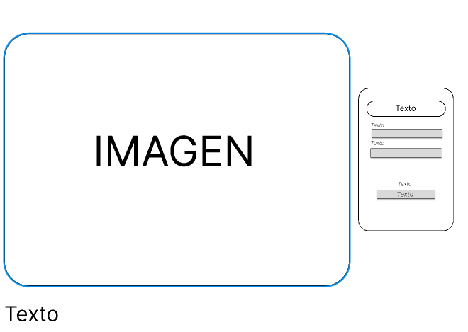
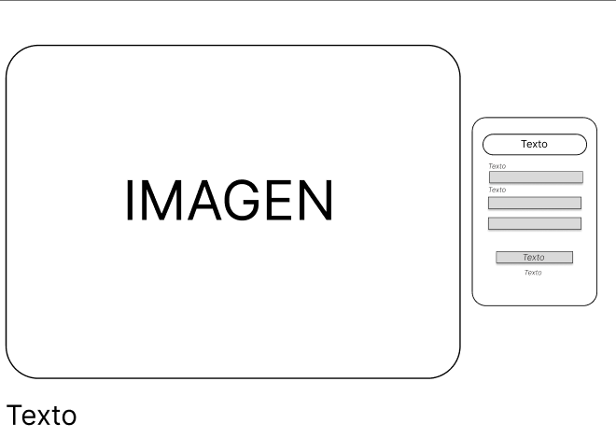
Dam-chat

Slide 4
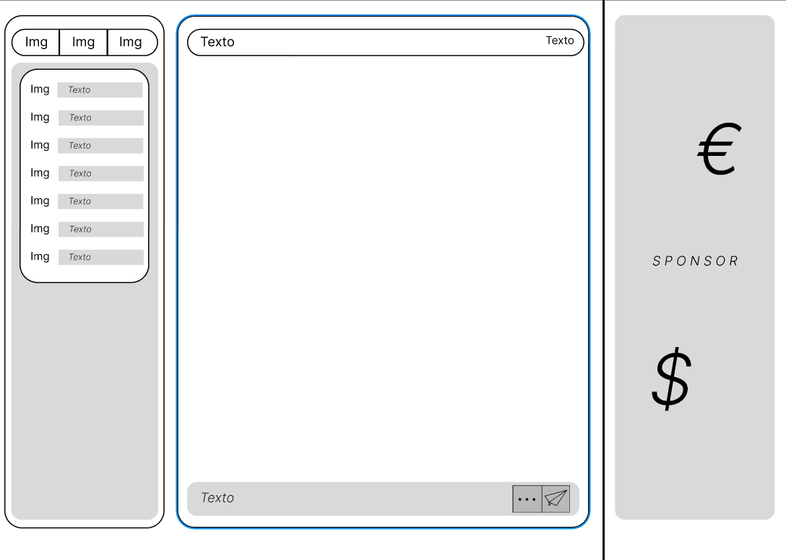
Dam-chat

Slide 5
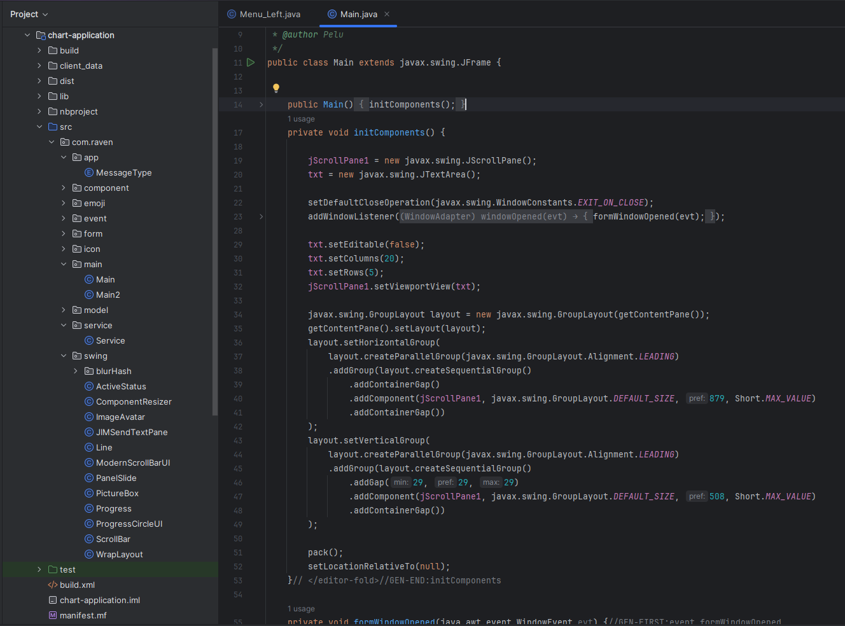
Dam-chat
Expliquemos un poquito las cosas interesantes de esta aplicación, mas en concreto, el código de la misma.

Slide 6
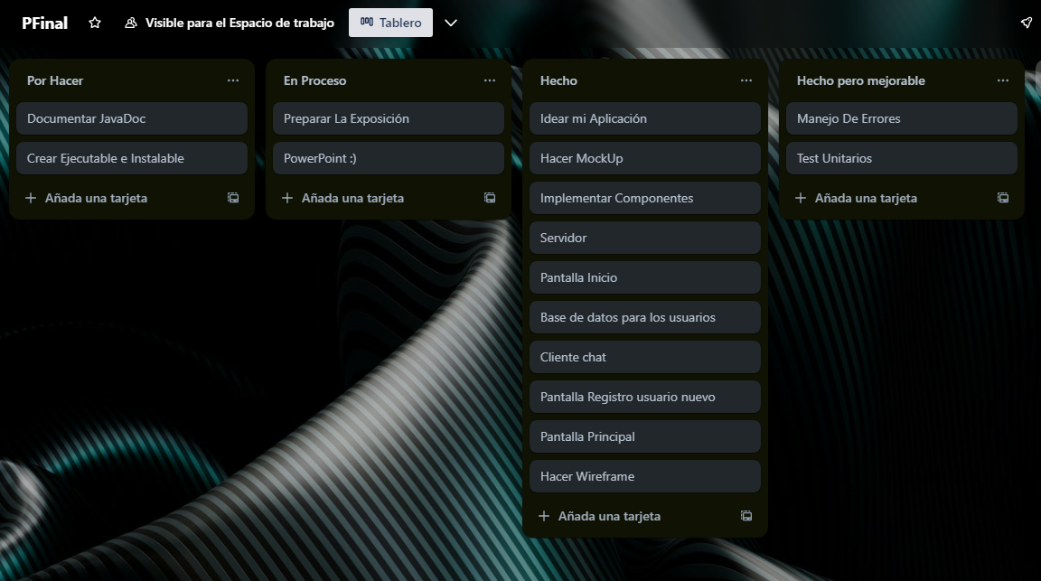
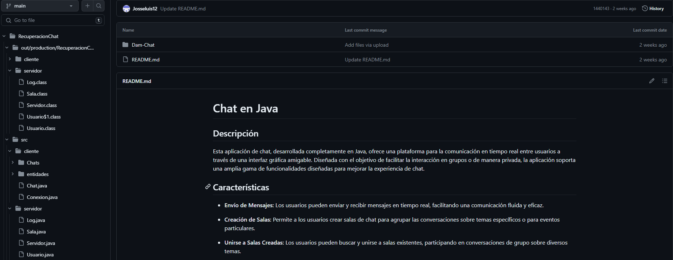
Dam-chat
Hecha con mucho mimo y Profesionalidad

Slide 7
Dam-chat
Ademas, sin adelantar mucho de la aplicación, destacar la persistencia de datos en los usuarios, los componentes únicos además de test de conexión previa al servidor y a la Base de Datos para poner a prueba nuestro manejo de excepciones

Slide 8
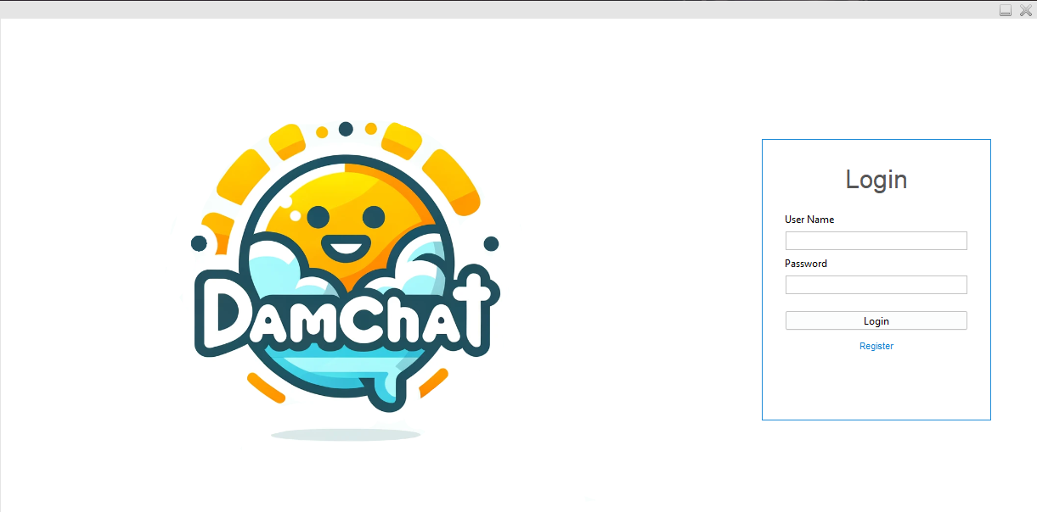
Dam-chat
Y ahora si…. DAM-CHAT

